Slide 3
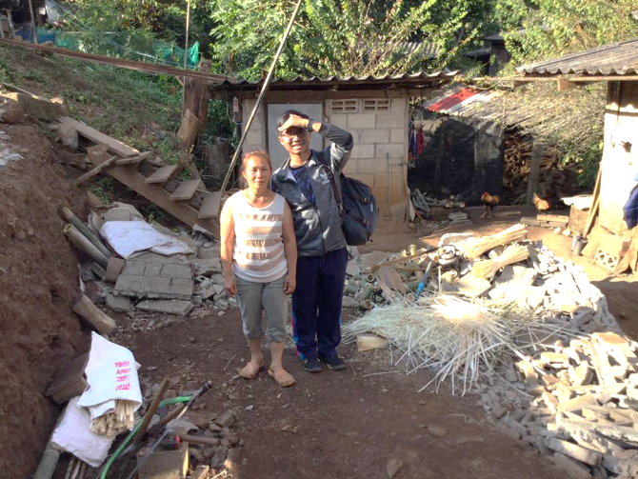
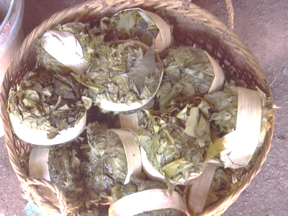
USER
คุณป้ามาลา จันตาลและสามี
อายุ 46 ปี ศาสนา พุทธ
อาชีพ รับจ้างเก็บลิ้นจี่ กาแฟและ
หมักใบเมี่ยงขาย
ใบเมี่ยงหมัก
TIMELINE 05.00am 06.00am 07.00am 04.00pm 06.00pm 09.00pm
ตื่นนอน อาบน้ำ+ทานข้าว ออกไปทำงาน กลับจากทำงาน อาบน้ำ+ทานข้าว นอน

Slide 4
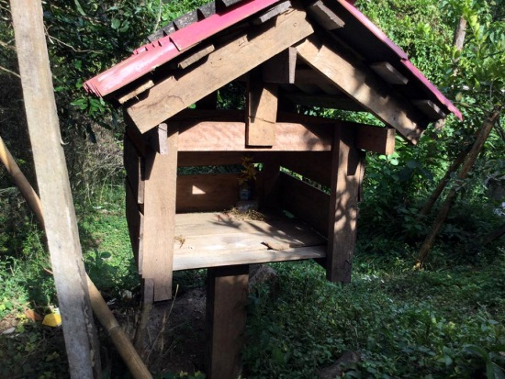
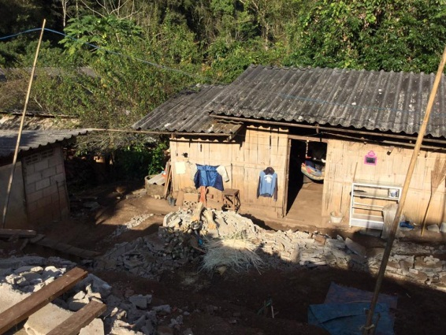
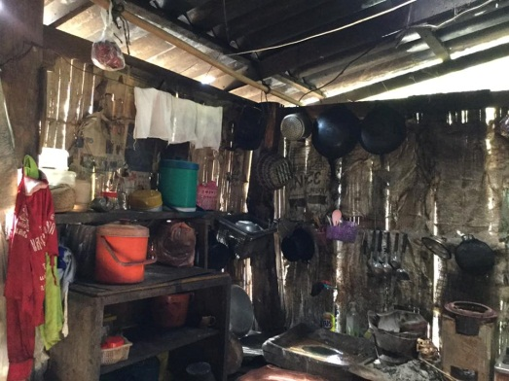
อัตลักษณ์
ห้องนอนพ่อแม่จะอยู่ทางด้านทิศตะวันออก
หิ้งพระจะอยู่ในบ้านทางทิศตะวันออก
มีชานก่อนขึ้นบันไดบ้าน
มีครัวไฟอยู่กลางบ้าน
ยกใต้ถุงสูง
พื้นครัวยกระดับ
ครัวกับห้องน้ำแยกออกจากตัวบ้าน

Slide 5
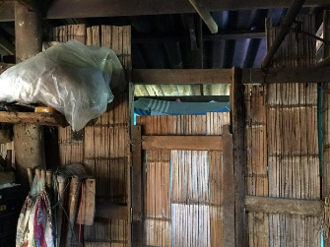
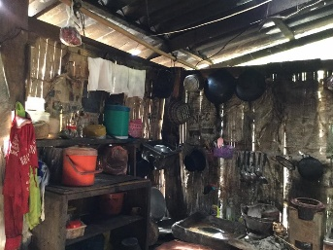
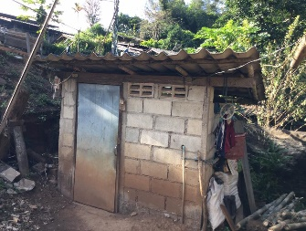
แนวทางการพัฒนา
PLAN ชั้น1
เป้าหมาย : พัฒนาบ้านให้เป็น HOME STAY

Slide 6
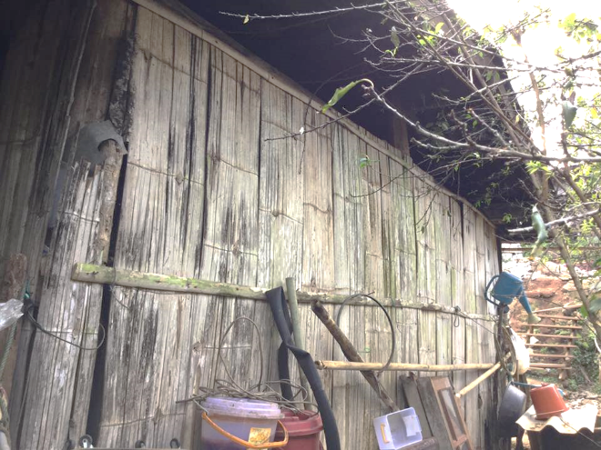
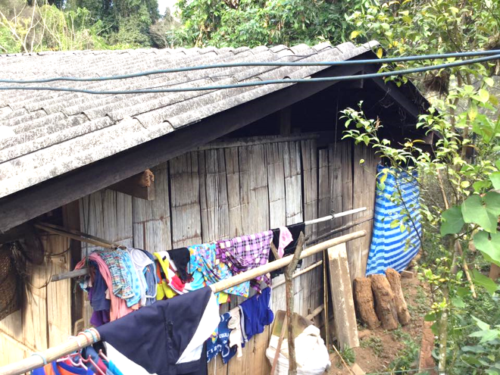
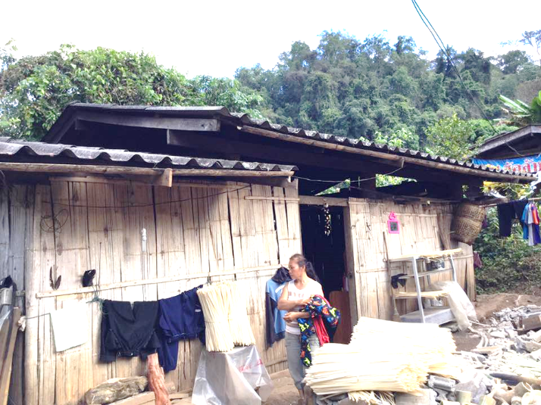
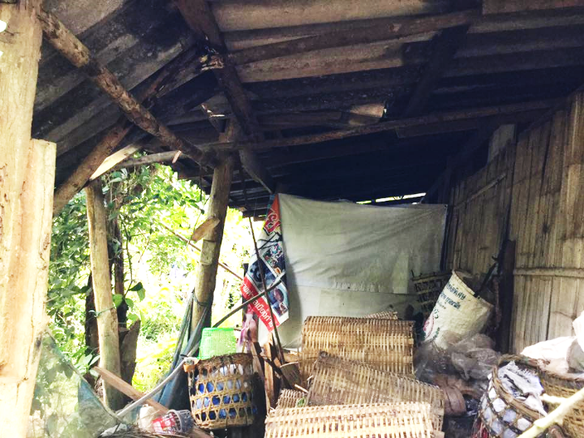
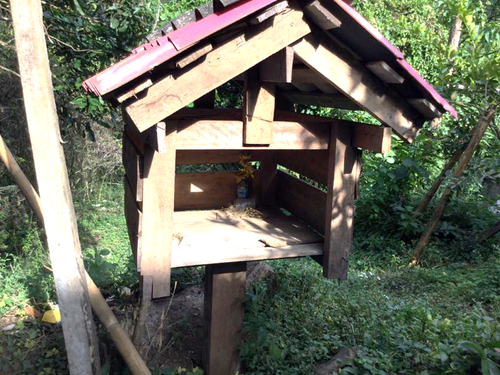
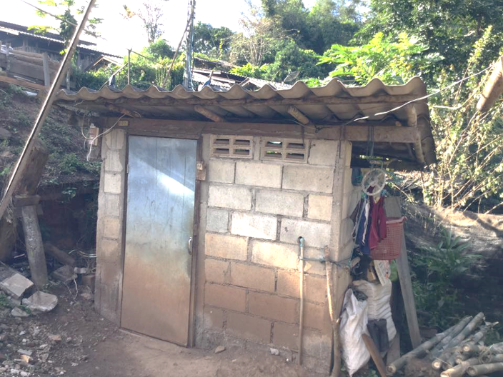

Slide 7
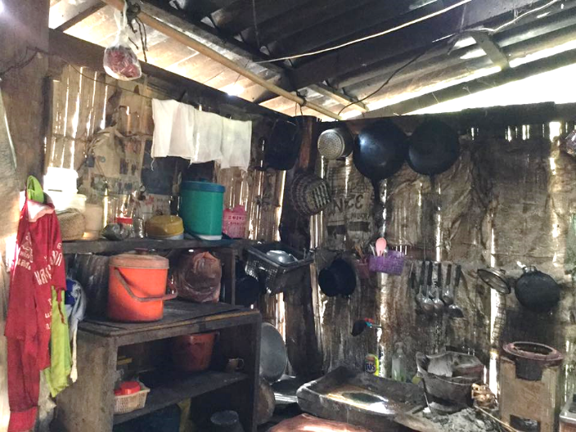
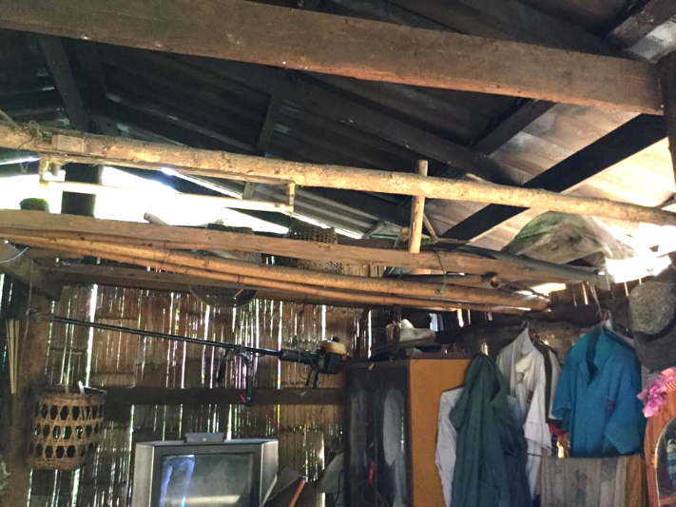
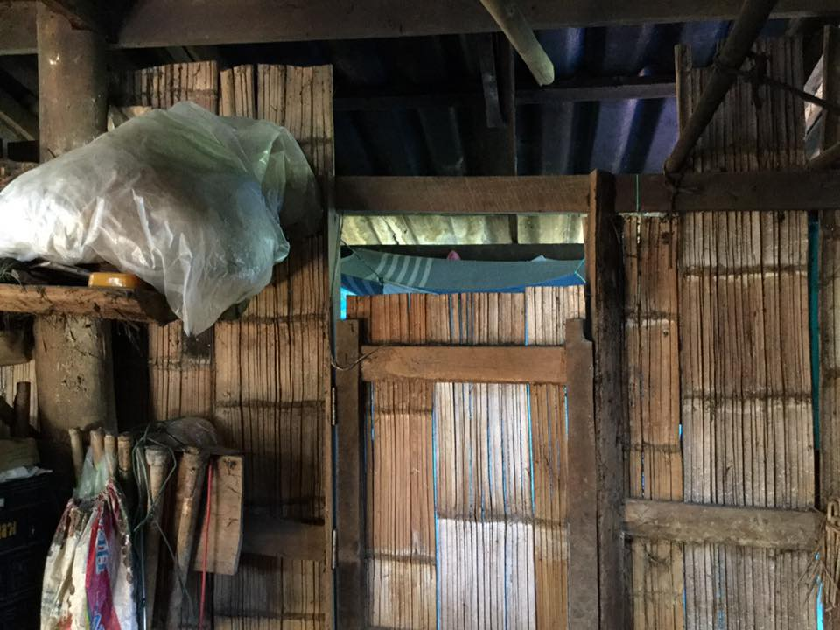

Slide 8
HOME STAY

Slide 9
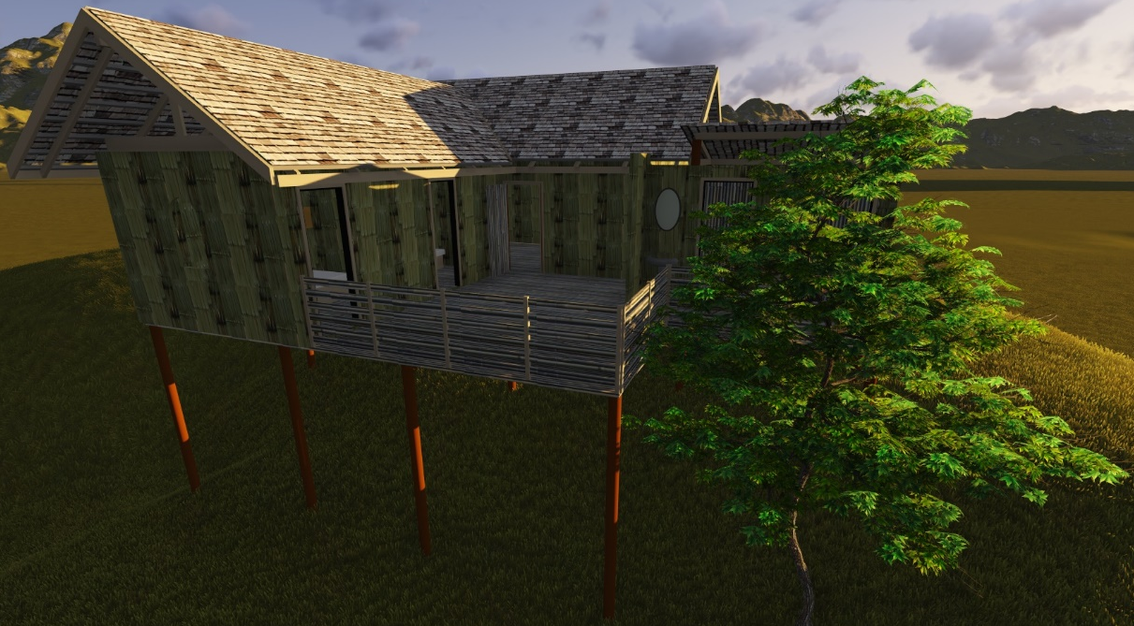
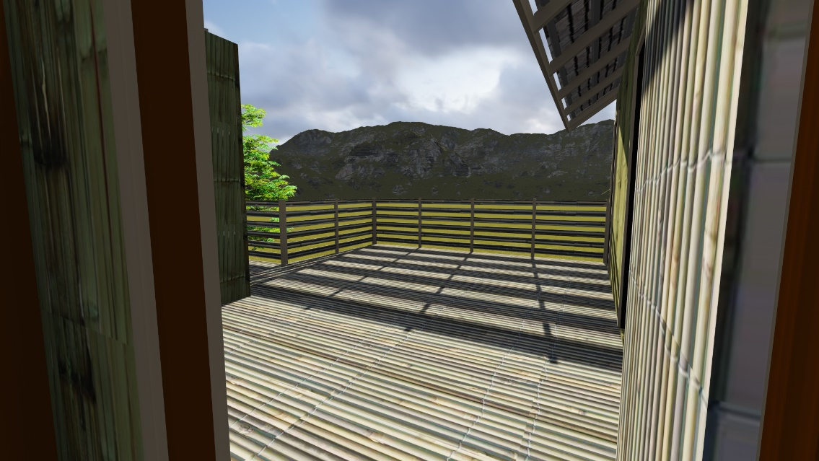

Slide 10
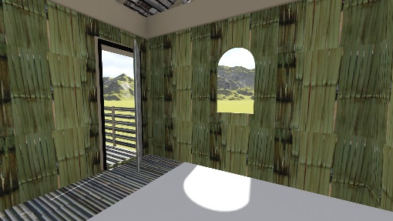
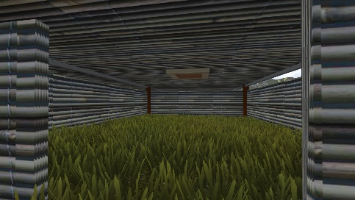
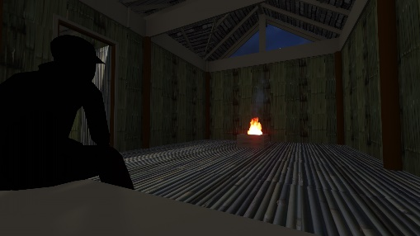
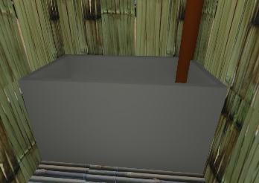
PLAN ใต้ถุน
PLAN ชั้น1

Slide 11
SECTION

Slide 12
ELEVATIONS

Slide 13
PERSPECTIVE

Slide 14
5901778 SEC 01 นายชนิสร บึงไกร

